Slide 1
ارتباط تشعبي
Unioffices.net

Slide 2
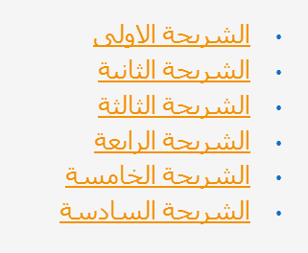
ارتباط تشعبي
من اجل تعيين الشرائح بطريقة الارتباط التشعبي ليبدوا اكثر تنسيق، بمجرد الضغط على الكلمة او الجملة ينتقل العرض الى شريحة اخرى كما في الشكل. ويتغير شكل الماوس ليصيغة اليد.
وبالضغط سوف تنتقل الى موقع اخر.
اولا اكتب الكلمة للدلالة على الشريحة
بعدها اضغط بالطرف الايمن للماوس
تظهر قائمة اختر ارتباط تشعبي

Slide 3
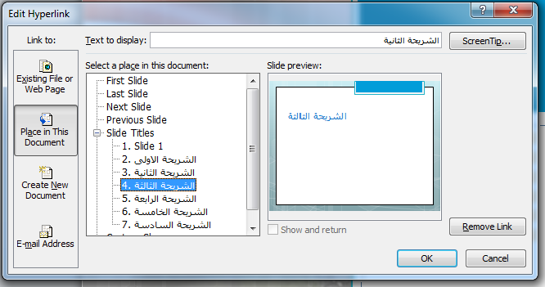
ارتباط تشعبي
ملاحظة:من الضروري تحديد الكلمة او الجملة قبل الضغط على طرف الايمن من الماوس.
بعدها سوف تظهر لك واجه لتحديد نوع الارتباط واين موقع الملف المطلوب.

Slide 4

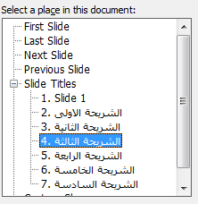
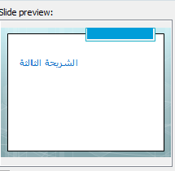
ارتباط تشعبي
اختر نوع الارتباط من الملف نفسه.
بعدها انتقل للجزء الخاص بشرائح الملف.
واختر الشريحة التي ترغب
سوف تظهر لك على
الشاشة المجاورة للتقسيم

Slide 5

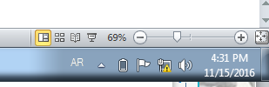
ارتباط تشعبي
وبعدها اغلق التنسيق
ونفذ العرض بالضغط على اسفل الشاشة.
اسفل الشاشة سوف ترى اشكال مختلفة لكل واحد عمل مختلف، وشريط يحدد لك حجم ما تراه من عمل امامك.

